Slide 1
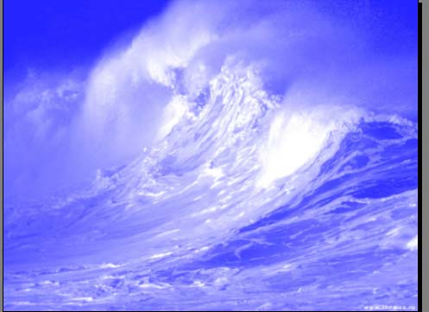
"чудо природы во всех отношениях"
Л.С. Берг
назад

